Slide 1
Les proceeds de separations.
Fait par Sarah-Maud

Slide 2
Sédimentation: Laisser reposer, Mélange hétérogène

Slide 3
Décentation: transvider, Mélange hétérogène
Résidu

Slide 4
Filtration: papier-filtre, Mélange homogenes
Résidu
Filtreur

Slide 5
Évaporation: Chauffe, soluté

Slide 6
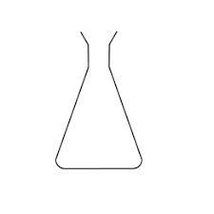
Distillation: Refroidir avec eau froide
Eau froide

